Slide 1
基于国产密码算法的云计算网络信息传输认证系统设计与实现
Design And Implementation Of Information Transmission And Authentication System In Cloud Computing Network Based On Domestic Cryptography Algorithm
答辩人：侯添久 导 师：闫怀志 时间：2020-6-18

Slide 2
目录 | CONTENTS
1
研究背景与目的
2
研究内容与方法
3
实验结果与分析
4
总结与展望

Slide 3
1
研究背景与目的

Slide 4
研究背景
2018年，Facebook被曝出发生数据泄漏事件，3月Facebook上5000万名用户个人信息遭一家名为剑桥分析公司泄露；在9月Facebook上有大约3000万用户信息泄露，导致这次是事件的原因是安全系统存在一定的漏洞，而该漏洞被黑客攻击；在12月Facebook上有大约有6亿人的私隐照片被泄露。
2019年8月，美国的大型商业银行Capital One发生数据泄露，黑客利用他们基础设施中一个特定的配置漏洞，获得了约1亿美国人以及600万加拿大人的基本信息，这些信息涵盖了2005年至2019年初的个人信息，其中包括大约14万个社会安全号码和8万个关联银行账号。

Slide 5
研究目的
由上述事件可以看出，数据的安全无论对于企业还是个人都是一个难以忽略的难题，对于保证数据安全性典型的做法就是客户端加密发送，服务端收到后解密进行计算，但在服务端解密之后的明文也会有发生数据泄露的可能，并且对于一些用户隐私数据不希望被其他人得知，客户端加密服务端解密这种方案无法解决此问题。

Slide 6
研究目的
假设有这样一种密码算法，该密码算法对数据进行加密得到密文，对于密文的操作等价于使用明文进行相同操作。在客户端对数据进行加密并发送给服务端，服务端收到数据后不需要对数据进行解密操作，而是直接使用密文进行计算，对于计算结果也是以密文的形式发送给客户端，客户端解密拿到明文，如果需要存储也使用密文存储。这种方案就可以解决数据泄露以及传统方式不能解决的问题。

Slide 7
2
研究内容与方法

Slide 8
研究内容
本课题主要进行基于国产密码算法的网络信息传输认证系统原型设计与实现工作。国产密码算法是中国自主设计并实现的成熟加密算法系列，未来将在我国信息系统的安全设计和实现中获得广泛应用。本课题拟根据具体信息系统中的网络信息传输认证需要，对已有的国产密码算法的具体实现进行分析和研究，选择适用的对称加密、非对称加密以及消息摘要算法，实现云计算信息系统中的网络信息传输认证，并进行实际系统的应用效果分析与验证。

Slide 9
研究方法综述
对于三类密码算法，分别使用相应国产密码算法——非对称密码算法SM2，数字摘要算法SM3，对称密码算法SM4(ECB、CBC模式)，研究其同态性。对于SM3，其具有单向不可逆的特性，无法解密。
通过socket模拟云计算环境下的数据网络传输，分为客户端与服务端，均是使用Java语言开发。客户端使用了单例的设计模式，服务端使用多线程技术中的线程池处理，提高响应的速度。
开发环境：Windows。
JDK版本：JDK1.8。
运行环境：客户端运行在Windows，服务端部署在Linux，项目托管在Github。

Slide 10
同态性研究方法
客户端接收用户输入，对用户输入的字符进行加密，以“#”作为输入结束的标志，通过socket将数据发送给服务端，服务端接收到密文后对密文进行字符串的拼接操作，将拼接的结果以及客户端发送的每个字符串密文放在一个列表中，然后将列表通过socket发送给客户端，客户端拿接收到数据后，对拼接的结果进行解密，再通过分割字符串的方式分开解密，最后对比两者的结果。

Slide 11
算法效率分析方法
对于一个算法效率最好的衡量指标是其运行的时间，但是由于操作系统资源是动态变化的，每一次运行系统为其分配的内存，CPU等都是不相同的，而这些因素会大大影响结果。考虑使用此公式：|平均数-某一次运行时间|≤给定误差，就可以尽可能的减小系统资源分配不均对结果造成的影响。使用某种密码算法加解密n次，求得其平均时间，同时在额外运行一次，两者时间相减判断是否小于等于给定误差。本课题给定误差设置为0.5ms。

Slide 12
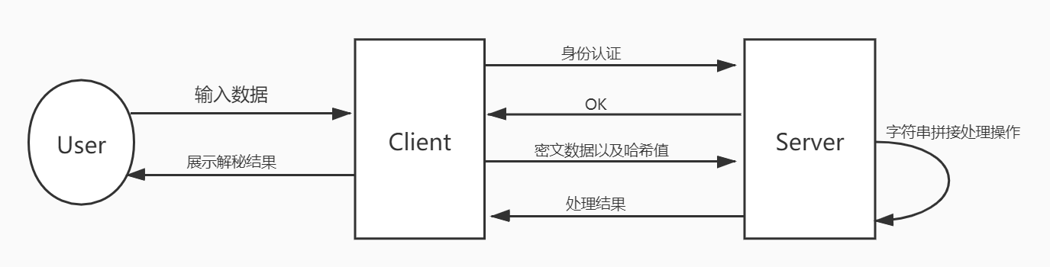
系统架构设计
客户端在启动时会与服务端建立TCP连接，然后进行身份认证操作，客户端使用SM2算法加密某个字符串，服务端解密后对比字符串，当服务端同意客户端身份后，会发送一个“OK”，客户端收到OK后，表示身份认证成功。客户端发送的数据都会经过SM4算法加密以及SM3算法生成散列值。服务端解密校验散列值，完全基于内存操作，极大的保证了数据的安全性。

Slide 13
3
实验结果与分析

Slide 14
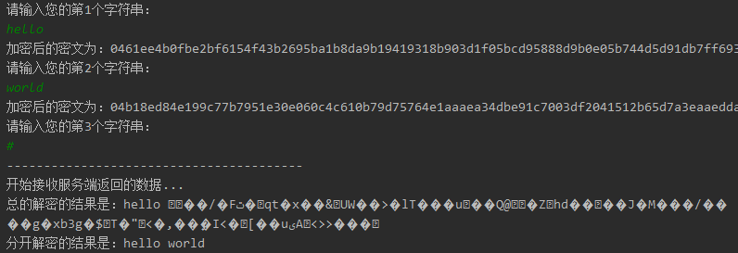
SM2同态性分析
输入的字符串为“hello world”，使用SM2算法对“hello”与“world”分别加密，将得到的密文发送给服务端，服务端收到密文进行拼接操作后，总的解密结果显示乱码，无法得到预期的结果。

Slide 15
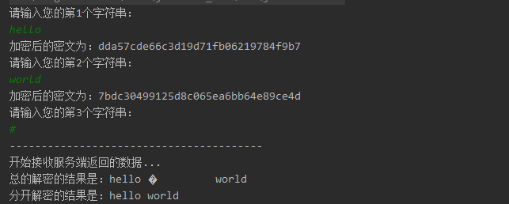
SM4—ECB同态性分析
输入的字符串为“hello world”，使用SM4算法的ECB模式对“hello”与“world”分别加密并发送，服务端收到密文后进行拼接操作，总的解密结果可以解析出“hello world”，但是中间会存在多余空格。

Slide 16
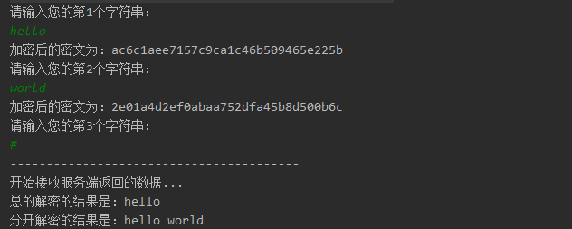
SM4—CBC同态性分析
输入的字符串为“hello world”，使用SM4算法的CBC模式对“hello”与“world”分别加密并发送，服务端收到密文后进行拼接操作，总的解密结果可以解析出“hello”，存在部分数据缺失。

Slide 17
同态性对比分析
通过对结果的对比分析可以得出，SM2算法对于拼接的整体结果解密会得到乱码，SM4的CBC模式整体加密下会存在部分数据缺失的情况，SM4的ECB模式整体解密下可以解密出预期的结果，但是中间会多出空格。当使用分割字符串的方式解密时，都可以解密出正确的结果，此时，就需要根据相应的密码算法的加解密性能的对比来确定最终使用的密码算法。

Slide 18
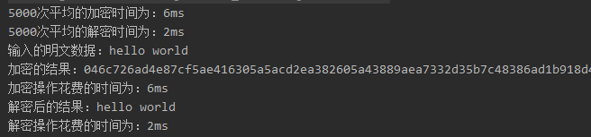
SM2效率分析
使用SM2算法加解密字符串“hello world”，当算法运行次数达到5000次时，得到的平均加密时间为6ms，平均解密时间为2ms。此时再单独运行一次，得到的加密时间为6ms，解密时间为2ms。两者加密时间的误差小于0.5ms，解密时间误差小于0.5ms。此时，可认为加密时间为6ms，解密时间为2ms。

Slide 19
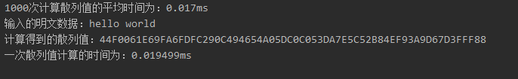
SM3效率分析
使用SM3算法计算字符串“hello world”的散列值，当算法运行次数达到1000次时，得到的平均散列值计算时间为0.017ms。此时再单独运行一次，得到的散列值计算时间为0.019499ms。两者计算时间的误差小于0.5ms。此时，可认为该算法运算的时间为0.017ms~0.019499ms之间。

Slide 20
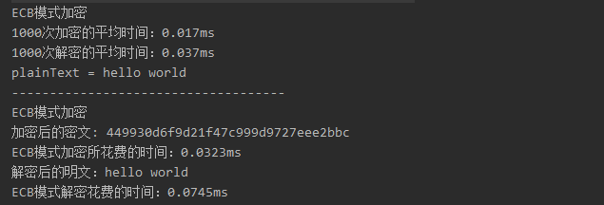
SM4—ECB效率分析
使用SM4的ECB模式加密字符串“hello world”，当运行1000次，平均加密时间为0.017ms，解密时间为0.037ms。单独运行一次加密时间为0.0323ms，解密时间为0.0745ms。
所以加密时间为0.017ms~0.0323ms，解密时间为0.037ms~0.0745ms。

Slide 21
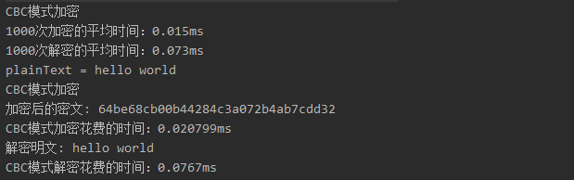
SM4—CBC效率分析
使用SM4的CBC模式加密字符串“hello world”，当运行1000次，平均加密时间为0.015ms，解密时间为0.073ms。单独运行一次加密时间为0.020799ms，解密时间为0.0767ms。
所以加密时间为0.015ms~0.020799ms，解密时间为0.073ms~0.0767ms。

Slide 22
效率对比分析
密码算法性能对比分析
 | 加密时间 | 解密时间 | n取值
SM2 | 6ms | 2ms | 5000
SM3 | 0.017ms~0.019499ms |  | 1000
SM4 | 0.017ms~0.0323ms | 0.037ms~0.0745ms | 1000
ECB与CBC性能对比分析
 | 加密时间 | 解密时间 | n取值
ECB | 0.017ms~0.0323ms | 0.037ms~0.0745ms | 1000
CBC | 0.015ms~0.020799ms | 0.073ms~0.0767ms | 1000

Slide 23
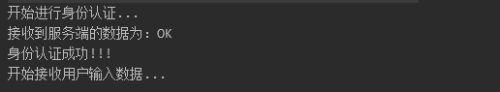
传输认证系统
启动客户端程序，会开始进行身份认证，使用SM2算法加密固定的字符串“connect to server”，服务端接收到该字符串后，使用私钥解密，然后对比字符串是为是该字符串，若是，则同意与客户端建立连接，返回客户端一个“OK”即可。随后客户端开始接收用户输入数据。

Slide 24
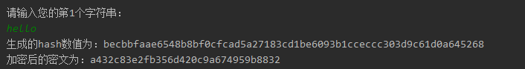
传输认证系统
对于客户端发送的每个数据，都会使用SM3算法根据明文计算其哈希值，防止其在数据传输过程中被修改。然后使用SM4算法的ECB模式加密发送的数据，最后将哈希值和密文拼接在一起发送给服务端。服务端收到后会对数据进行校验，当校验成功的数据才会进行相应的处理，否则数据会被丢弃。

Slide 25
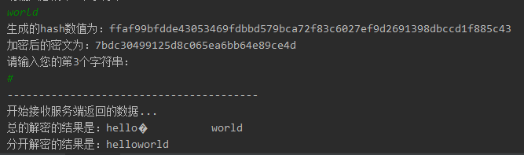
传输认证系统
客户端将用户所有输入的数据加密后，都会发送给服务端，服务端在数据处理过程中不会对数据进行解密操作，而是直接使用密文操作，这也是满足云计算环境下加密算法同态性的体现。客户端拿到数据后进行总的解密和分组解密，其中分组解密可以拿到正确的结果。

Slide 26
4
总结与展望

Slide 27
总结与展望
通过上述对比可以看出，SM4算法的ECB模式对于整体的拼接结果进行解密可以得到预期的数据，只是在中间会存在多余的空格，是优于其它两种密码算法。并且SM4算法的ECB模式加解密的性能都要优于SM2、SM3以及SM4的CBC模式，所以，最后选择使用SM4的ECB进行分割字符串的方式实现一种的同态密码。
本课题研究的密码算法只有非对称密码算法SM2，数字摘要算法SM3，对称密码算法SM4，可以在使用更多的密码算法研究其同态性，在一个更大的范围寻找全局的最优解。

Slide 28
感谢老师的悉心指导
Thanks for Your Attention

